Slide 1


PROGRAMA DE PAVIMENTACION PARTICIPATIVA Y VIVE TU VEREDA
PARTICIPACION MUNICIPAL Y DE VECINOS Y FINANCIAMIENTO
EXPONE: RENAN RETAMAL SAENZ,
ENCARGADO NACIONAL, DDU-MINVU
ENERO DEL 2019

Slide 2


Contenido:
1.- Política del MINVU en pavimentación;
2.- Déficit de pavimentación y de veredas;
3.- El Programa de Pavimentación Participativa y Vive tu Vereda;
4.- Resultados Globales del Programa;
5.- Participación Municipal por Llamados;
6.- Resultados del 28° Llamado;
7.- Ejecución física y presupuestaria año 2018;
8.- Meta de ejecución Física año 2019;
9.- Quienes participan en las veredas;
10.-El sistema informático del Programa;
11.- Conclusiones y preguntas;

Slide 3
1.- Política del MINVU en materia de pavimentación
- En la política gubernamental y del MINVU vigente, y por diversas consideraciones, como la mayor densidad poblacional urbana, la creciente movilidad peatonal, la necesidad de mejorar los espacios públicos, entre otras, se ha priorizado la pavimentación de veredas para permitir que el peatón a lo largo del país pueda contar con rutas peatonales continuas, de calidad y seguras: actualmente iniciativa “Vive tu Vereda”.
- Dado que las obras de pavimentación de calles y pasajes técnicamente es más compleja y de mayor costo que las veredas, normalmente al Programa de Pavimentación Participativa se postulan más calles y pasajes que veredas, con la salvedad que en parte importante de la postulación de calles incluyen la pavimentación o repavimentación de sus veredas. Por ello, se han realizado algunos ajustes al Programa de manera de facilitar la postulación y otorgar mayor prioridad a las veredas respecto de las calles y pasajes.
- La participación y postulación a este Programa es voluntaria y la iniciativa para levantar proyectos y postulaciones está radicada en los vecinos que tienen el déficit de pavimentación o de repavimentación. Por lo tanto, se están realizando campañas de difusión, capacitación y comunicacionales del MINVU, SEREMI y Municipales, que son fundamentales para lograr oportunamente motivar a los vecinos y a sus organizaciones.

Slide 4
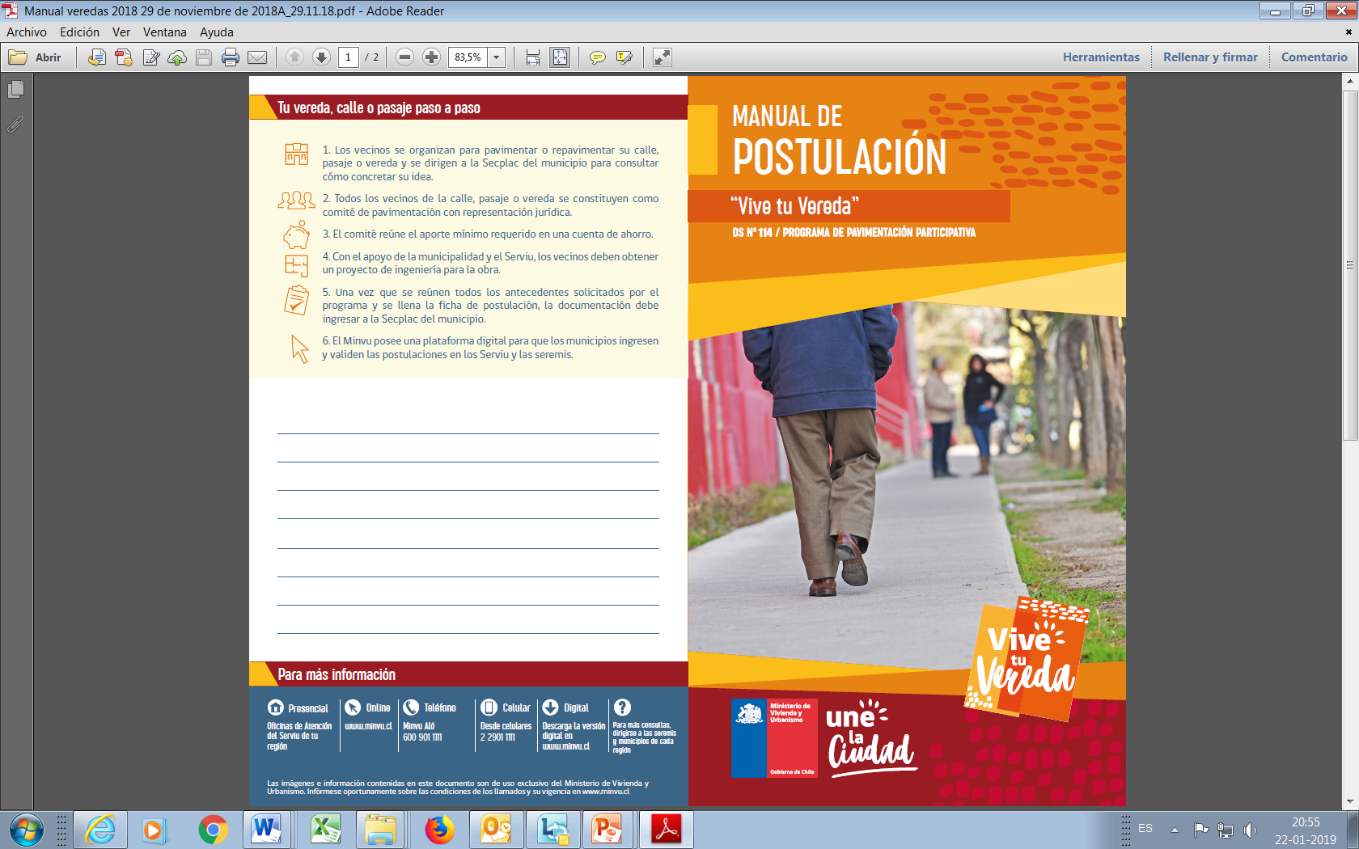


Slide 5
¿Quiénes pueden postular?
Pueden postular al programa todas las personas organizadas en un Comité de Pavimentación que habiten en un sector carente de pavimento o que su pavimento presente un alto deterioro.
En el caso de calles y pasajes el deterioro debe ser como mínimo un 60% de la superficie medido por cuadras;
En el caso de veredas el deterioro debe ser como mínimo un 40% de la superficie medido por cuadras;

Slide 6
Requisitos para postular
Las vías a postular deben:
estar sin pavimento.
contar con solución definitiva de agua potable y de alcantarillado de aguas servidas (debidamente acreditada). (hay excepción cuando se acredita que las redes públicas no se construirán en un plazo de al menos 10 años).
deben tener un ancho de espacio público entre líneas oficiales mayor a 6 mts y no superior de 15 mts. (hay excepción hasta 20 metros).
tener una longitud mínima de 100 mts y máxima de 1.000 mts.
en caso de repavimentaciones, como mínimo un 60% de la superficie de la calzada o vereda, medida por cuadra, debe presentar un alto deterioro (monografía).
Los vecinos deben:
estar constituidos en un Comité de Pavimentación con representación jurídica, pudiendo ser propia, de la Junta de Vecinos correspondiente u otra organización vecinal habilitada.
disponer de Proyecto de Ingeniería para la pavimentación de las calzadas (proyecto aprobado por SERVIU). Se debe registrar el Nº del proyecto asignado por el SERVIU.

Slide 7
Requisitos para postular
acreditar el ahorro mínimo, realizado preferentemente en una cuenta de ahorro. El monto mínimo requerido será el resultado de aplicar un porcentaje variable entre el 5 y el 30% al costo total referencial de la obra. El costo de la obra se calculará a partir del valor referencial del m2 de pavimento determinado en conjunto por la SEREMI y el SERVIU respectivo. (hay exenciones de aportes por diferentes causas, como vulnerabilidad social del Comité, pertenecer a programa barrios, o localizarse en zona decretada de catástrofe).
el costo unitario de postulación no puede superar el valor límite del m2 de pavimentación, repavimentación o de acera reglamentado.
llenar la ficha única de postulación con los datos solicitados, los que deben ser previamente revisados y validados por la Municipalidad y el SERVIU.
presentar nómina de todos los integrantes del Comité de Pavimentación que postulan el proyecto, indicando su nombre, RUT, dirección y firma. Identificar a la directiva del Comité y a su representante legal.

Slide 8
Pasos de la Municipalidad para la postulación
Fomentar y apoyar la organización de los vecinos y la organización del Comité de Pavimentación;
2. Otorgar personalidad jurídica al Comité de Pavimentación;
3. Apoyar a los vecinos en la definición de la calle y/o pasaje y/o vereda a postular;
Apoyar en la obtención del Certificado de red pública de agua potable y alcantarillado;
5. Completar los datos de origen Municipal en la ficha: categoría del Comité; cantidad de viviendas; antigüedad del conjunto o del sector habitacional; ancho de la vía; origen y superficie de las viviendas;
6. Apoyar o contratar el diseño del Proyecto de Ingeniería para la pavimentación.
7. Colocar el aporte Municipal y, si es necesario, apoyar el aporte del Comité de Pavimentación;
8. Si aplica, elaborar informe de vulnerabilidad social del Comité de Pavimentación;

Slide 9
Financiamiento
El Programa de Pavimentos Participativos se financian con:
aporte de los postulantes favorecidos - Comité
aportes de la Municipalidad
aporte del MINVU
La Municipalidad puede: apoyar parcial o totalmente en los aportes requeridos a los Comités de Pavimentación, y vice versa; colocar más aportes del mínimo requerido en aquellos proyectos que tiene prioridad, dado que hay puntaje por aportes;
Eventualmente puede haber financiamiento del Gobierno Regional para financiar los diseños de los proyectos o los aportes de Comités y/o Municipalidad. También pueden aportar como si fueran recursos sectoriales para seleccionar proyectos de las listas de espera , según reglamentación del Programa.
El porcentaje de aporte que debe realizar el Comité depende del tipo de vía (calle, pasaje o acera) y será asimilado a una de las siguientes 3 categorías, las cuales están relacionadas con el origen del loteo de viviendas.

Slide 10
Sistema de Selección
Los comité inscritos que reúnan todos los requisitos del Programa participan de la selección. La postulación es permanente y los períodos de selección son publicados por las SEREMI de Vivienda y Urbanismo.
Para postular válidamente en un Llamado, el cierre de recepción de postulaciones normalmente es:
30 Septiembre en SERVIU para su VB Técnico;
30 de Octubre en SEREMI MINVU;
La SEREMI realiza el proceso de selección en estricto orden de puntaje entre los postulantes, hasta completar el monto de recursos asignados a la comuna.
Los proyectos seleccionados son publicados por la SEREMI:
A mediados de Diciembre una Lista Preliminar de Seleccionados;
A fines de Diciembre la Lista Definitiva de Proyectos Seleccionados;
Entre ambas publicaciones hay un período de Apelación de Resultados;

Slide 11
Factores de selección
Aportes del Comité y del Municipio.
Antigüedad de la población.
Antigüedad de la postulación (N°Veces).
Magnitud o tamaño de la calle o pasaje.
Grado de cobertura del pasaje.
Costo del Pavimento.
Si es pavimentos o repavimentos.
Vulnerabilidad Social.
Ingreso de la postulación (Anticipación).
Los proyectos no seleccionados participan en el siguiente proceso de selección.

Slide 12
10.- Sistema Informático del Programa de Pavimentación Participativa:
El Ministerio de Vivienda y Urbanismo, en el marco de su proceso de automatización de los procedimientos y la implementación de Tecnologías de la Información, con miras a mejorar el acceso de los ciudadanos a la información relevante de sus trámites, ha solicitado el Levantamiento de Requerimientos, Análisis del Proceso, Diseño de Solución y Construcción e Implementación del Trámite de Postulación y Seguimiento del Programa de Pavimentos Participativos

Slide 13
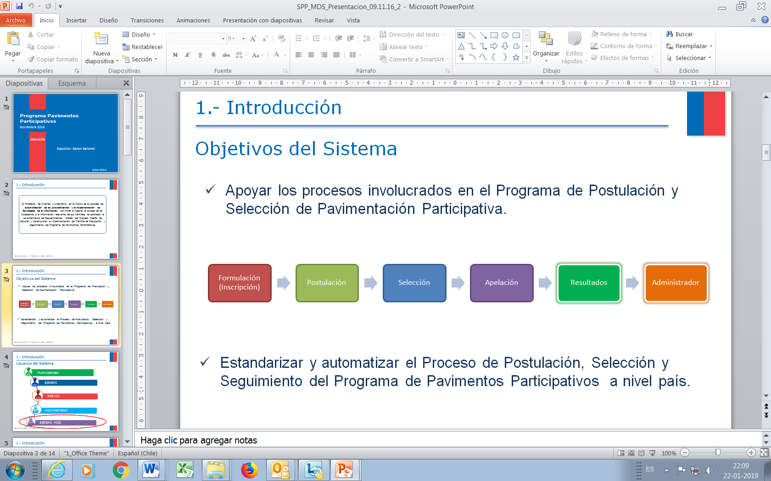
Sistema Informático del Programa de Pavimentación Participativa:

Slide 14
Gracias por su participación

Slide 15
Condominios – Ley de Copropiedad
Éstos pueden postular a 4 áreas de financiamiento
_ Equipamiento Comunitario.
_ Proyectos para la vivienda.
_ Proyectos para condominios sociales.
_ Proyectos de eficiencia energética e hídrica para la vivienda.

Slide 16
Las postulaciones pueden ser individuales, grupales o colectivas.
Recursos máximos a los que se puede postular por ítem
Para la construcción y edificaciones comunes 7500 U.F.
Mejoramiento de sedes sociales 2000 U.F.
Construcción o mejoramiento de áreas verdes 3500 U.F.
Equipamiento comunitario 1000 U.F.
Mejoramiento de mobiliario urbano 250 U.F.
A estos valores se debe agregar un aporte adicional del 10%.

Slide 17


Escuela de Verano: Migración Intercultural
“Desafíos de la migración en Chile”
Alcalde Rodrigo Delgado Mocarquer
Presidente Comisión Asuntos Migrantes ACHM
@rodrigodelgadom rodrigodelgado@estacioncentral.cl

Slide 18
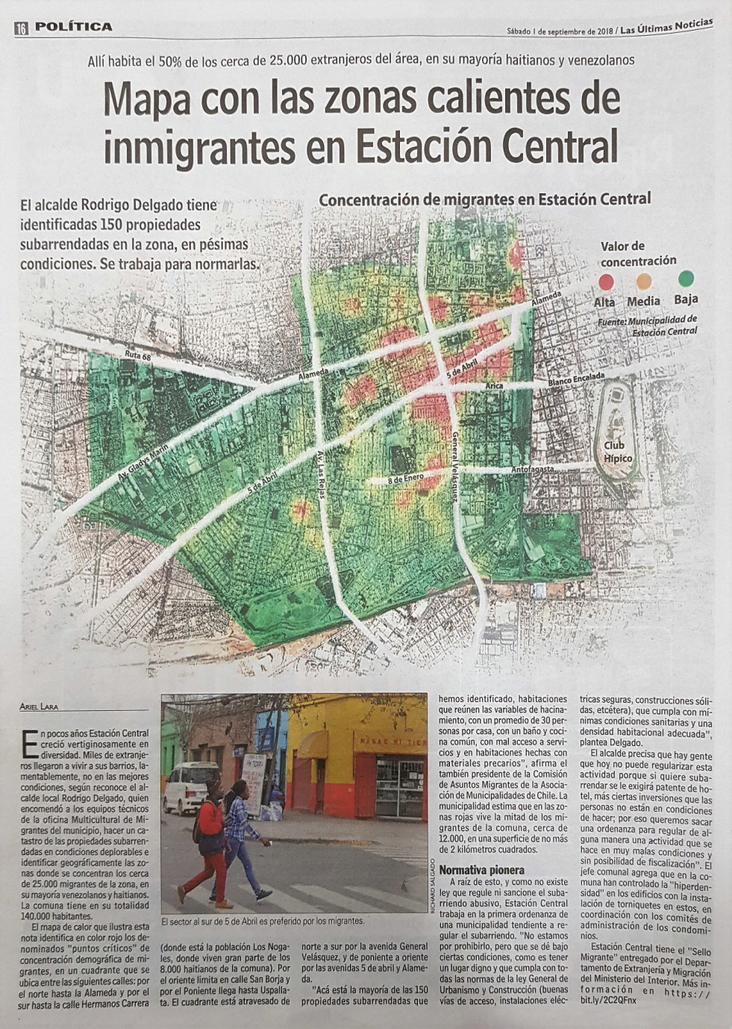
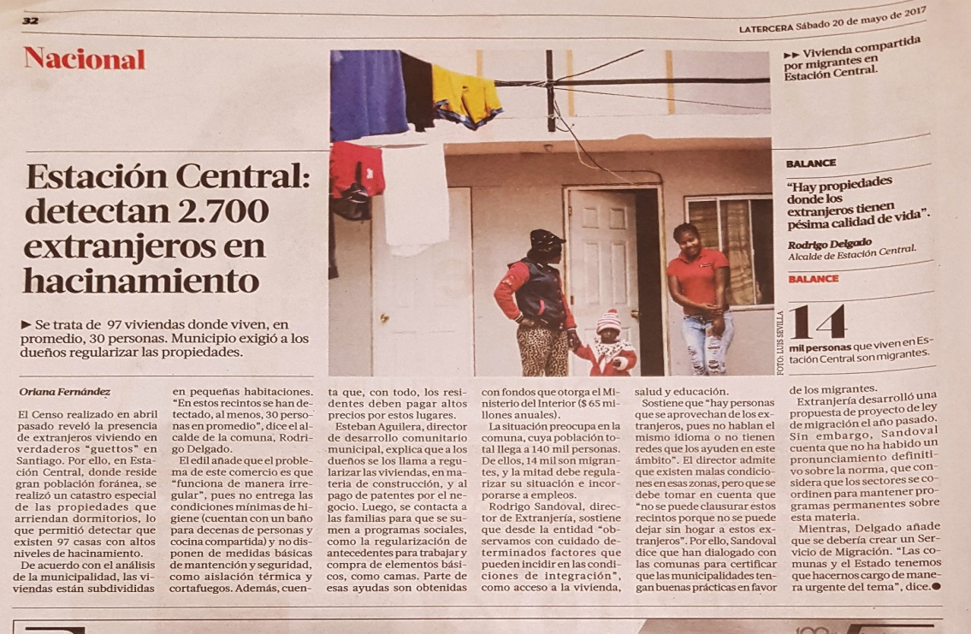
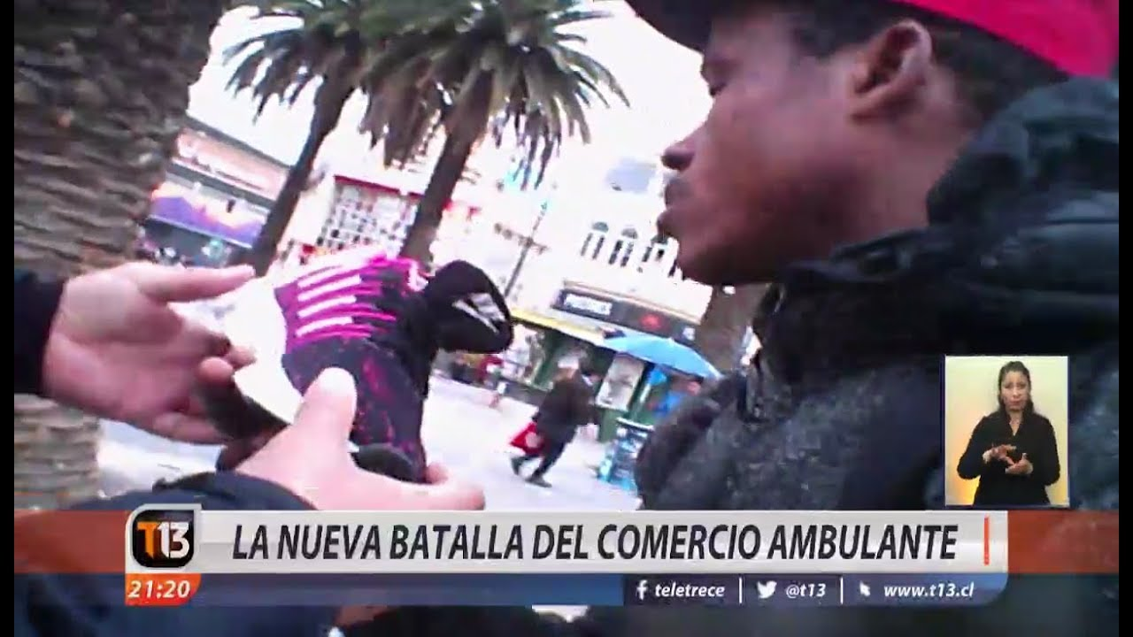
IMPACTO DE LA MIGRACIÓN

Slide 19





Migración
en Chile
Ejes para lograr la Integración Social
TRABAJO
SALUD
VIVIENDA
EDUCACIÓN
COMUNIDAD

Slide 20
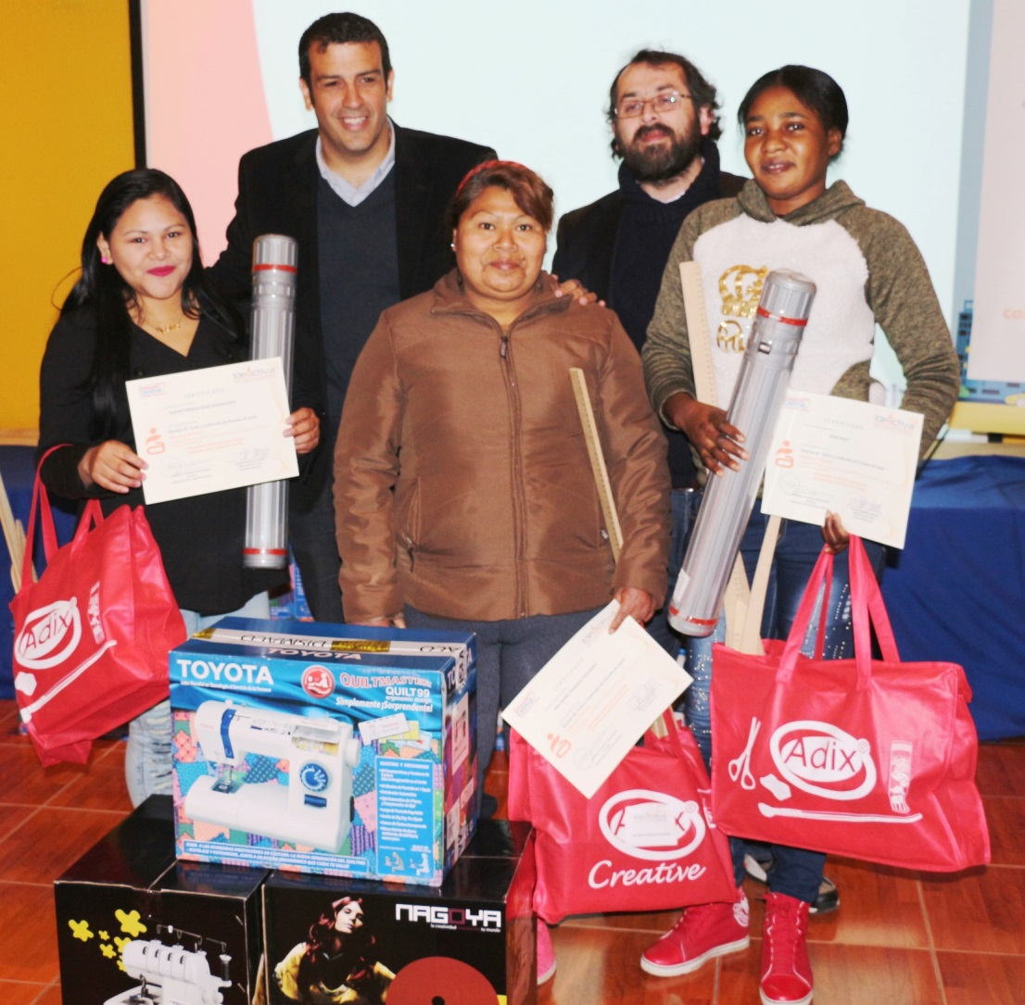

TRABAJO
Capacitación: Circuito de Empleo

Slide 21

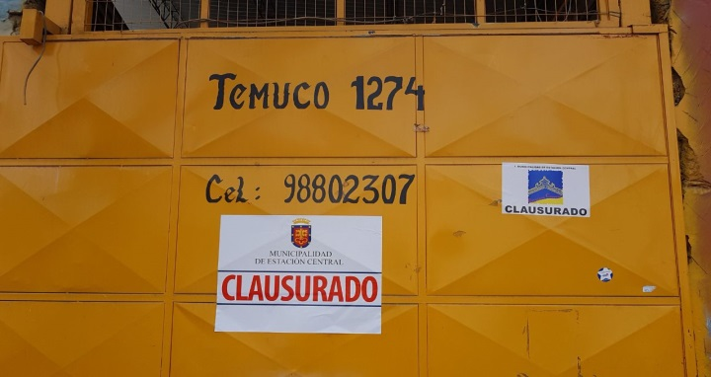
VIVIENDA
Los municipios han buscado alternativas para fiscalizar viviendas irregulares (Ley de Rentas y Ley de Urbanismo y Construcción).

Slide 22

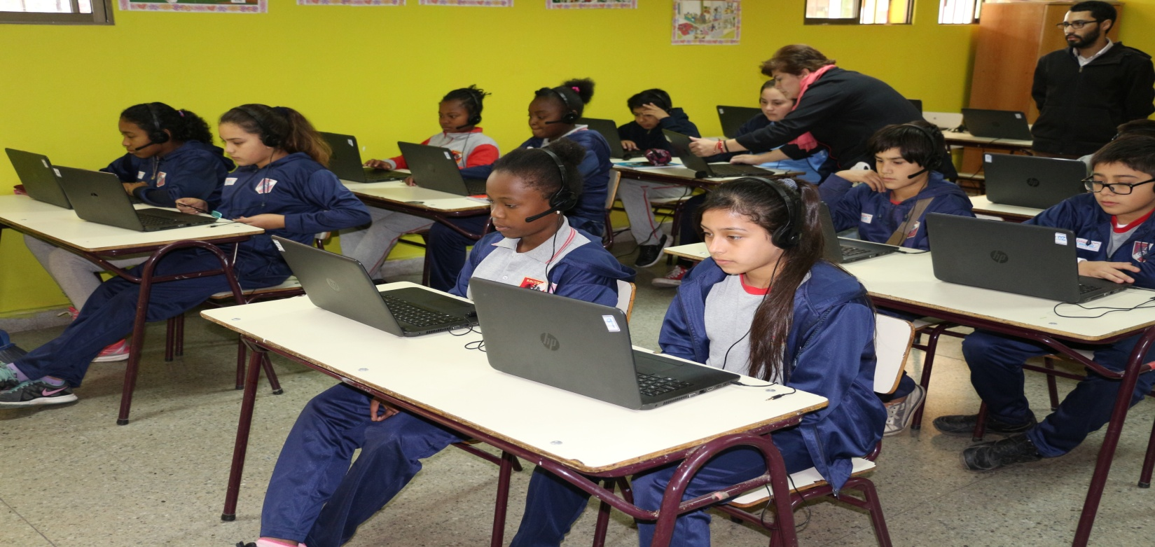
EDUCACIÓN
Adecuación curricular escolar a la multiculturalidad. Mineduc debe establecer parámetros que sitúen la realidad educativa.

Slide 23

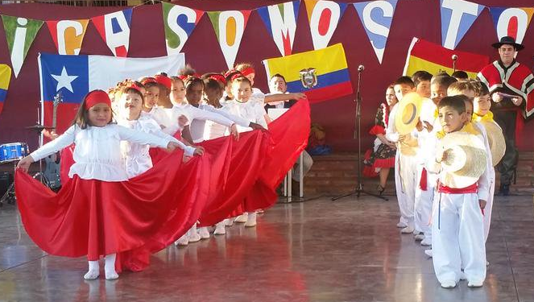
Comunidad
Real integración multicultural

Slide 24
Escuela de Verano: Migración Intercultural
“Desafíos de la migración en Chile”
Alcalde Rodrigo Delgado Mocarquer
Presidente Comisión Asuntos Migrantes ACHM
@rodrigodelgadom rodrigodelgado@estacioncentral.cl

Slide 25
“ Los Alcaldes administramos realidades, no fantasías”
Rodrigo Delgado Mocarquer
Alcalde de Estación Central
Presidente de la comisión de asuntos
migrantes de la AChM

Slide 26

Servicio Nacional de la Discapacidad -SENADIS-
Enero 2019

Slide 27
El Servicio Nacional de la Discapacidad, SENADIS, fue creado por la Ley N°20.422 que establece las normas sobre Igualdad de Oportunidades e Inclusión Social de Personas con Discapacidad.
Misión de SENADIS
Su misión está destinada a “promover el derecho a la igualdad de oportunidades de las personas con discapacidad, con el fin de obtener su inclusión social, contribuyendo al pleno disfrute de sus derechos y eliminando cualquier forma de discriminación fundada en la discapacidad, a través de la coordinación del accionar del Estado, la ejecución de políticas, planes, programas e iniciativas que contribuyan a mejorar la calidad de vida de las personas con discapacidad, en el marco de estrategias de desarrollo territorial inclusivo”.

Slide 28
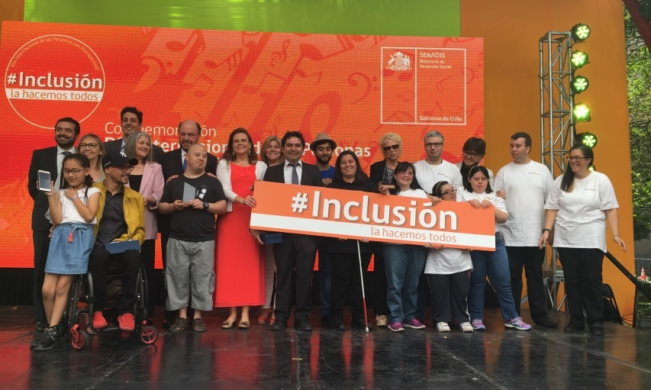


Slide 29











Lanzamiento para América Latina:
CAMPAÑA PARA EL BUEN TRATO DE
NIÑAS, NIÑOS Y ADOLESCENTES CON DISCAPACIDAD EN EL MUNDO

Slide 30
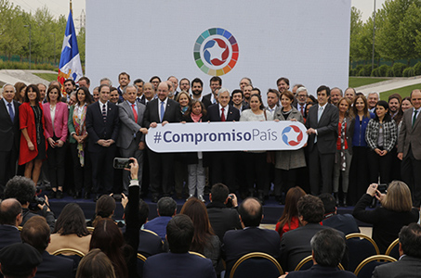
¿Qué es Compromiso País?
Es un programa que busca identificar, priorizar y gestionar los grupos vulnerables, atendiendo sus problemáticas mediante soluciones colaborativas entre el sector público, privado, académico, sociedad civil y los propios usuarios.
Imagen Presidente de la República Sebastián Piñera en lanzamiento Compromiso País.

Slide 31
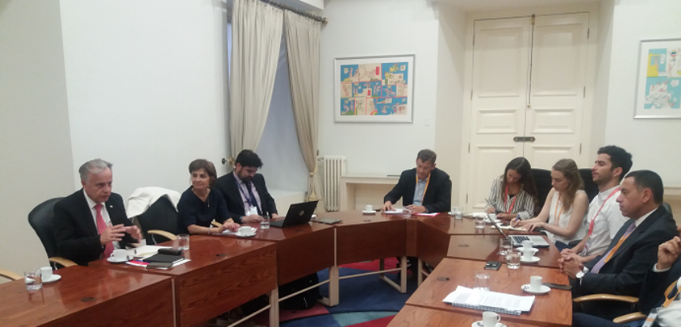
Compromiso País: Por primera vez se reunieron dos mesas de trabajo de grupos vulnerables
Los equipos de trabajo que llegaron hasta el Palacio de La Moneda son los que pertenecen a los grupos de Compromiso País llamados “Personas mayores con discapacidad con dependencia que viven solos o institucionalizados pertenecientes al 40% más pobre” y “Familias en que uno o más de sus integrantes presenta dependencia moderada o severa, pertenecientes al 40% más pobre”. Ambas mesas las lidera el ministerio de Desarrollo Social.

Slide 32
Programa Seguridades y Oportunidades 2019
Población
Destinado a personas con discapacidad intervenidas por el Subsistema de seguridades y oportunidades que requieran ayudas técnicas y/o tecnologías para la inclusión. Priorizando su postulación bajo los criterios de edad, historial, género y criterio regional.
Bienes y Servicios/
Prestaciones
- Financiamiento de ayudas técnicas y/o tecnologías que favorezcan su inclusión social.
- Generación de convenios de transferencia a instituciones públicas y/o privadas para financiamiento de ayudas técnicas.
- Financiamiento de Servicios de Apoyo.
Recursos ($) 2019
Financiamiento 2019
$1.871.708.000.-

Slide 33
Programa Residencias
Problema
Los adultos con discapacidad que viven en instituciones de la red de SENAME, no cuentan con un modelo de atención adecuado a su ciclo vital y necesidades de desarrollo personal. Son tratados como niños.
Propósito
Instituciones de red SENAME con adultos, incorporen un modelo de atención que considere sus derechos a participar de la sociedad, a tomar decisiones respecto de sí mismos y su vida.
Población
Adultos con discapacidad, entre 18 y 59 años que residan en instituciones colaboradoras de SENAME o haya sido beneficiarias de dicho servicio.
Bienes y Servicios/
Prestaciones
1. Atención Residencial: Alimento, abrigo, cuidados básicos, etc.
2. Desarrollo Personal: Atención profesional y técnica especializada en adquirir habilidades.
3. Adaptaciones del entorno
4. Formación
Recursos ($) 2019
Financiamiento 2019
$2.520.377.000.-
(Asignación mensual individual = $564.300)

Slide 34
Programa Tránsito a la Vida Independiente
2019
Población
Personas con discapacidad y dependencia, entre 18 y 59 años.
Bienes y Servicios/
Prestaciones
- Servicios de Apoyo de Cuidado y/o Asistencia.
- Servicios de Apoyo de Intermediación.
- Adaptaciones del entorno.
Recursos ($) 2019
Financiamiento 2019
$1.978.276.000

Slide 35
Programa Atención Temprana 2019
Población
Destinado a Jardines Infantiles del país que cuentan con matrículas de niños y niñas menores de 6 años que presenten discapacidad.
Bienes y Servicios/
Prestaciones
Formación y apoyo a los equipos educativos (Apoyo Psicosocial)
- Equipamiento.
Recursos ($) 2019
Financiamiento 2019:
$862.131.000.-

Slide 36
Programa Apoyo a Instituciones Educacionales 2019
Población
Dirigido a Instituciones Educativas, reconocidas por el Estado de todos los niveles y modalidades (que tengan RBD o reconocimiento JUNJI), que impartan enseñanza regular y con proyectos que beneficien a estudiantes con discapacidad matriculados y con Registro Nacional de Discapacidad.
Bienes y Servicios/
Prestaciones
- Adecuaciones al Espacio Físico y a la Información.
- Implementación de Espacios o Equipamiento de Centros.
- Capacitación y Difusión.
- Recursos Individuales para los Estudiantes.
Recursos ($) 2019
Financiamiento 2019
$384.529.000

Slide 37
Programa Estudiantes con Discapacidad en Instituciones de Educación Superior 2019
Población
Destinado a estudiantes con discapacidad mayores de 18 años (o 17 con tutor), egresados de enseñanza media o matriculados en Instituciones de Educación Superior.
Tecnologías de traslado, posicionamiento y acceso a la información, servicios de apoyo de cuidado, asistencia e intermediación. Orientaciones de usabilidad del servicio o tecnología y mediación entre el estudiante y la institución, reduciendo posibles barreras a enfrentar en el uso de apoyos en aula o lugar de aprendizaje.
Bienes y Servicios/
Prestaciones
Recursos ($) 2019
Financiamiento 2019
$963.750.000.-

Slide 38
Estrategia de Desarrollo Local Inclusivo 2019 - Desarrollo de organizaciones Inclusivas
Población
Municipalidades chilenas que tengan Departamento, Oficina o Programa de Discapacidad.
1. Plan de Financiamiento para implementación de Servicios de Apoyos, Fortalecimiento de la Oficina de Discapacidad, Implementación de Rehabilitación Base Comunitaria en el Plan de Salud Comunal, OMIL inclusiva, Diagnóstico Participativo y Asesoría en Accesibilidad Universal.
2. Plan de Apoyo para la implementación del Índice de Inclusión Municipal en Discapacidad, Guía de Gestión Municipal y Registro de Buenas Prácticas Inclusivas. Además de brindar acompañamiento y asesoría técnica.
Bienes y Servicios/
Prestaciones
Recursos ($) 2019
Financiamiento 2019
$1.450.000.000.-

Slide 39
Programa Apoyo a la Intermediación Laboral Comunal 2019
Población
Municipalidades del país que posean Oficina Municipal de Información Laboral (OMIL), que tengan Convenio de Fortalecimiento OMIL con el Servicio Nacional de Capacitación y Empleo.
Bienes y Servicios/
Prestaciones
- Contratación profesional que apoye proceso de intermediación laboral de personas con discapacidad, y fomente capacidad instalada.
- Financiamiento de ferias laborales y encuentros empresariales .
Recursos ($) 2019
Financiamiento 2019:
$315.489.000

Slide 40

Fondo Nacional de Proyectos Inclusivos FONAPI

Slide 41
Programa Fondo Nacional de Proyectos Inclusivos 2019
Población
Organizaciones públicas y privadas que trabajen en el ámbito de la discapacidad.
Bienes y Servicios/
Prestaciones
- Concurso Nacional de Proyectos Inclusivos (Financiamiento de Proyectos)
- Plan de Acompañamiento a Organizaciones (Asesorías Técnicas)
Recursos ($) 2019
Financiamiento 2019:
$1.435.848.000

Slide 42
Programa de Participación Inclusiva Territorial Coordinación Nacional de Participación para la Inclusión

Slide 43
Programa de
Participación Inclusiva Territorial
Población
Destinado a personas con discapacidad intelectual.
Bienes y Servicios/
Prestaciones
Programa Participación Social en Discapacidad Intelectual, desarrollo a través de alianzas con instituciones regionales, designación de coordinadores regionales y relatores de escuelas, formación de relatores, convocatoria y ejecución de Escuela Territoriales, MIDI, Encuentro Nacional MIDI, Seminario Internacional, Encuentro Nacional sobre Discapacidad Intelectual.
Recursos ($) 2019
Financiamiento 2019
$141.450.000.-

Slide 44

Gracias

Slide 45


Slide 46
Rendición de gastos de Concejal
Ramón Balbontín Leiva
Curso denominado “Políticas Sociales en el ámbito local, grupos vulnerables, migrantes y temáticas emergentes
21 de enero – 25 de enero 2019
Valor del curso $ 250.000.-
Viático $ 345.932.-
Pasajes $ 199.129.-
Peajes $ 10.700.-
Costo Total $ 805.761.-

Slide 47
Rendición de gastos de Concejal
Carlos Pacheco Díaz
Curso denominado “Políticas Sociales en el ámbito local, grupos vulnerables, migrantes y temáticas emergentes
21 de enero – 25 de enero 2019
Valor del curso $ 250.000.-
Viático $ 345.932.-
Pasajes $ 259.016.-
Peajes/Pase diario/Petróleo $ 24.990.-
Costo Total $ 879.938.-

